Slide 1
Исследование микробов в живом состоянии

Slide 2
Исследование микробов в живом состоянии производят главным образом для изучения, их подвижности. Подвижность микробов изучают или в раздавленной, или в висячей капле.

Slide 3
Методы исследования
1. Раздавленная капля. На предметное стекло наносят каплю суточной исследуемой культуры. Сверху на каплю опускают покровное стекло под углом 40-45° и исследуют под микроскопом при слегка затемненном конденсоре и объективе на x 40.

Slide 4
2. Висячая капля. Готовится на специальных предметных стеклах «с лункой». На покровное стекло наносят маленькую каплю суспензии из физиологического раствора и микробов. Эту каплю накрывают предметным стеклом с лункой, вокруг которой предварительно наносят тонкий слой вазелина. Покровное стекло накрывают гак, чтобы капля оказалась в центре лунки. Благодаря вазелину покровное стекло прилипает к предметному. После этого предметное стекло перевертывают, и капля оказывается висячей.

Slide 5
Сначала при слабом увеличении (с опущенным конденсором и полузакрытой диафрагмой; отыскивают край капли, который ставят в центре поля зрения. В таком положении стекло закрепляется зажимами. После этого на покровное стекло наносят каплю кедрового масла, в которую под контролем глаза опускают иммерсионный объектив до соприкосновения со стеклом, и (подняв конденсор и усилив освещение частичным раскрытием диафрагмы) устанавливают в фокусе. Край капли позволяет быстро установить иммерсионный объектив в фокусе.

Slide 6
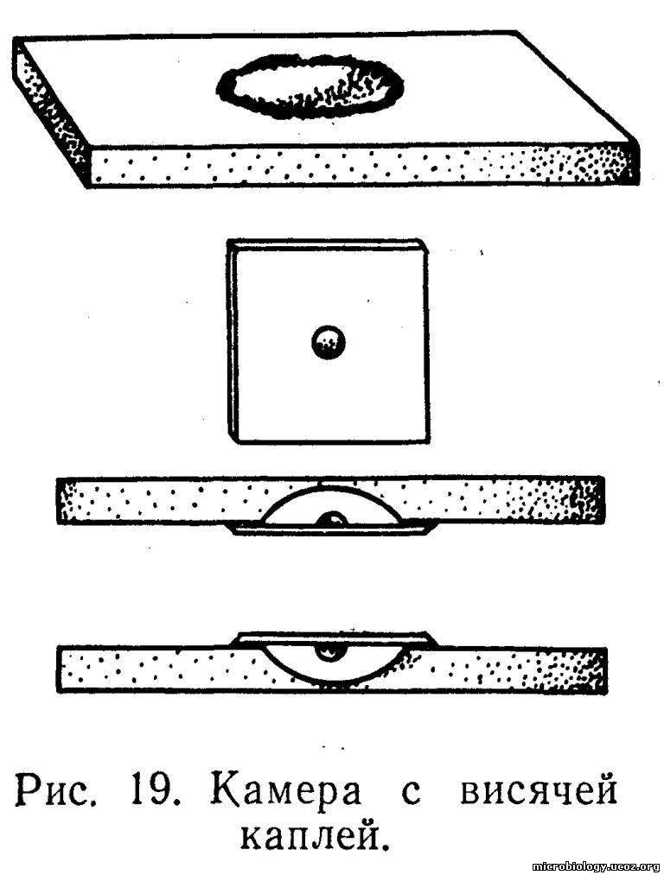

Slide 7
ИЗМЕРЕНИЕ ВЕЛИЧИНЫ КЛЕТОК
Величину микроорганизмов измеряют при помощи окулярного микрометра — круглого стеклышка с нанесенными на него делениями (1 мм разделен на 10 делений). Окулярный микрометр вставляют стороной с делениями вверх на диафрагму окуляра. Для определения размеров клеток применяют также специальные винтовые окулярные микрометры.

Slide 8
Для определения истинной величины клетки необходим поправочный коэффициент, который устанавливают с помощью объективного микрометра с делениями 1 мм на 100 частей (одно деление равно 10 мкм). Объективный микрометр помещают на столик микроскопа и определяют, сколько окулярных и объективных делений помещается на отрезке от окулярного нуля до ближайшего совпадения черточек (рис. 51). В данном случае одно деление окулярного микрометра равно 4 мкм (20 : 5).

Slide 9
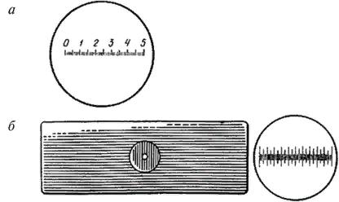

Slide 10
